Slide 1
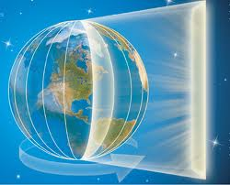
Orientace v čase
podle hodin

Slide 2
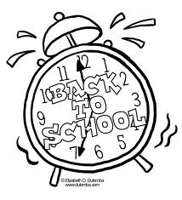
RÁNO

Slide 3
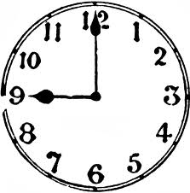
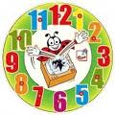
DOPOLEDNE

Slide 4
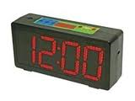
POLEDNE

Slide 5
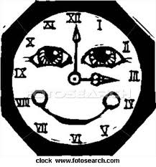
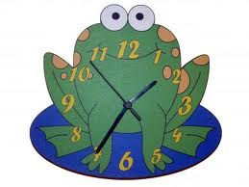
odpoledne

Slide 6
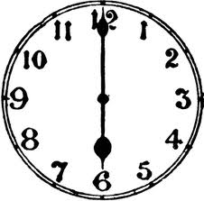
Večer

Slide 8
Šablona č.36
Vypracovala: Květuše Vendégová
Prvouka
2.ročník ZŠ
ZŠ a MŠ Višňová
30.12.2010
Obrázky www.google.cz

